Slide 1


VẺ
ĐẸP
QUANH
EM

Slide 2



BÀI 5
GIỌT NƯỚC VÀ BIỂN LỚN
BÀI 5
Tiết 1

Slide 3
Theo em, nước mưa rơi xuống sẽ đi đâu?

Slide 4





ĐỌC
Giọt nước và biển lớn
Tí ta tí tách
Từng giọt
Từng giọt
Mưa rơi
Rơi rơi.
Góp lại bao ngày
Thành dòng suối nhỏ
Lượn trên bãi cỏ
Chảy xuống chân đồi.
Suối gặp bạn rồi
Góp thành sông lớn
Sông đi ra biển
Biển thành mênh mông.
Biển ơi, có biết
Biển lớn vô cùng
Từng giọt nước trong
Làm nên biển đấy!
(Nguyễn Bao)

Slide 5
ĐỌC
Giọt nước và biển lớn
Tí ta tí tách
Từng giọt
Từng giọt
Mưa rơi
Rơi rơi.
Góp lại bao ngày
Thành dòng suối nhỏ
Lượn trên bãi cỏ
Chảy xuống chân đồi.
Suối gặp bạn rồi
Góp thành sông lớn
Sông đi ra biển
Biển thành mênh mông.
Biển ơi, có biết
Biển lớn vô cùng
Từng giọt nước trong
Làm nên biển đấy!
(Nguyễn Bao)

Slide 6
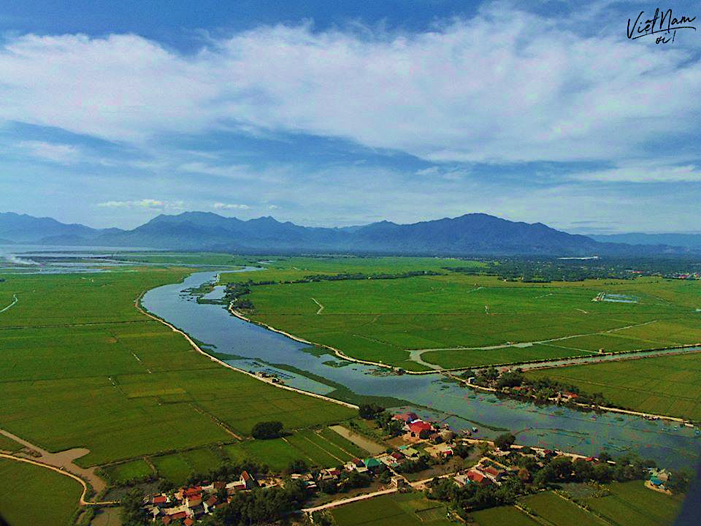
ĐỌC
Từ ngữ
lượn
: uốn theo đường vòng.

Slide 7
ĐỌC
Ngắt nghỉ đoạn thơ
Tí ta tí tách
Từng giọt
Từng giọt
Mưa rơi
Rơi rơi.

Slide 8
ĐỌC
Giọt nước và biển lớn
Tí ta tí tách
Từng giọt
Từng giọt
Mưa rơi
Rơi rơi.
Góp lại bao ngày
Thành dòng suối nhỏ
Lượn trên bãi cỏ
Chảy xuống chân đồi.
Suối gặp bạn rồi
Góp thành sông lớn
Sông đi ra biển
Biển thành mênh mông.
Biển ơi, có biết
Biển lớn vô cùng
Từng giọt nước trong
Làm nên biển đấy!
(Nguyễn Bao)

